Slide 1
«Презентация Конвенции о правах ребенка»
Внеклассное мероприятие

Slide 2
Цели:
1. Представить учащимся международно-правовой акт «Конвенцию о правах ребёнка».
2. Познакомить учащихся с правами ребёнка, с правами несовершеннолетних по российскому законодательству. Рассказать о защите прав детей.
3. Научить детей отстаивать свои права.
4. Сформировать ценностное отношение к здоровому образу жизни.

Slide 3
«Знать законы, значит - защищать свои права»

Slide 4
«Конвенция о правах ребенка»
Принята -
20 ноября 1989г ООН

Slide 6
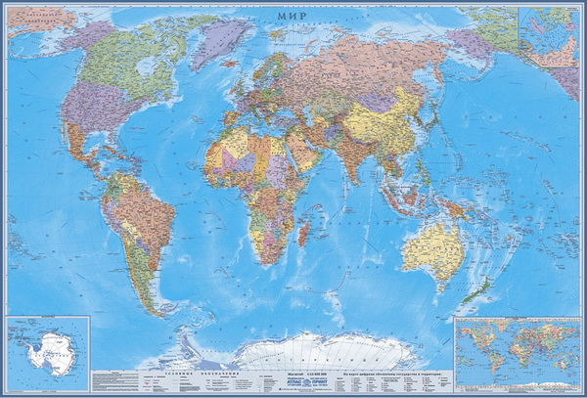

Slide 7
Факты, касающиеся детей из неблагополучных стран:
1. покинуты своими семьями около 100 млн. детей, которые существуют лишь за счет изнурительной работы, мелкого воровства, нищенства;
2. 120 млн. детей в возрасте от 6 до 11 лет лишены возможности посещать школу;
3. ежегодно около 3,5 млн. детей умирает от заболеваний, которые поддаются профилактике или лечению;
4 в развивающихся странах 155 млн. детей в возрасте до5 лет живут в условиях абсолютной бедности.

Slide 8
«Декларация прав ребёнка»
Принцип 6: « Ребёнок для полного и гармоничного развития его личности нуждается в любви и понимании. Он должен, когда это возможно, расти на попечении и под ответственностью своих родителей и во всяком случае в атмосфере любви и моральной и материальной обеспеченности; малолетний ребёнок не должен, кроме тех случаев, когда имеются исключительные обстоятельства, быть разлучаем со своей матерью. На обществе и на органах публичной власти должна лежать обязанность осуществлять особую заботу о детях, не имеющим семьи, и о детях, не имеющих достаточно средств к существованию. Желательно, чтобы многодетным семьям выдавались государственные или иные пособия на содержание детей».

Slide 10
4 аспекта
1. Выживание.
2. Развитие.
3. Защита.
4. Обеспечение активного участия детей в жизни общества.

Slide 11
Значение «Конвенции о правах ребенка»
1. Конвенция провозглашает ребёнка полноценной и полноправной личностью;
2. Права, закреплённые в Конвенции, наилучшим образом обеспечивают интересы детей.
3. Это документ, имеющий международное значение.
4. Является ориентиром для государств, её подписавших, в их стремлении сделать жизнь детей лучше, счастливее.

